Slide 1
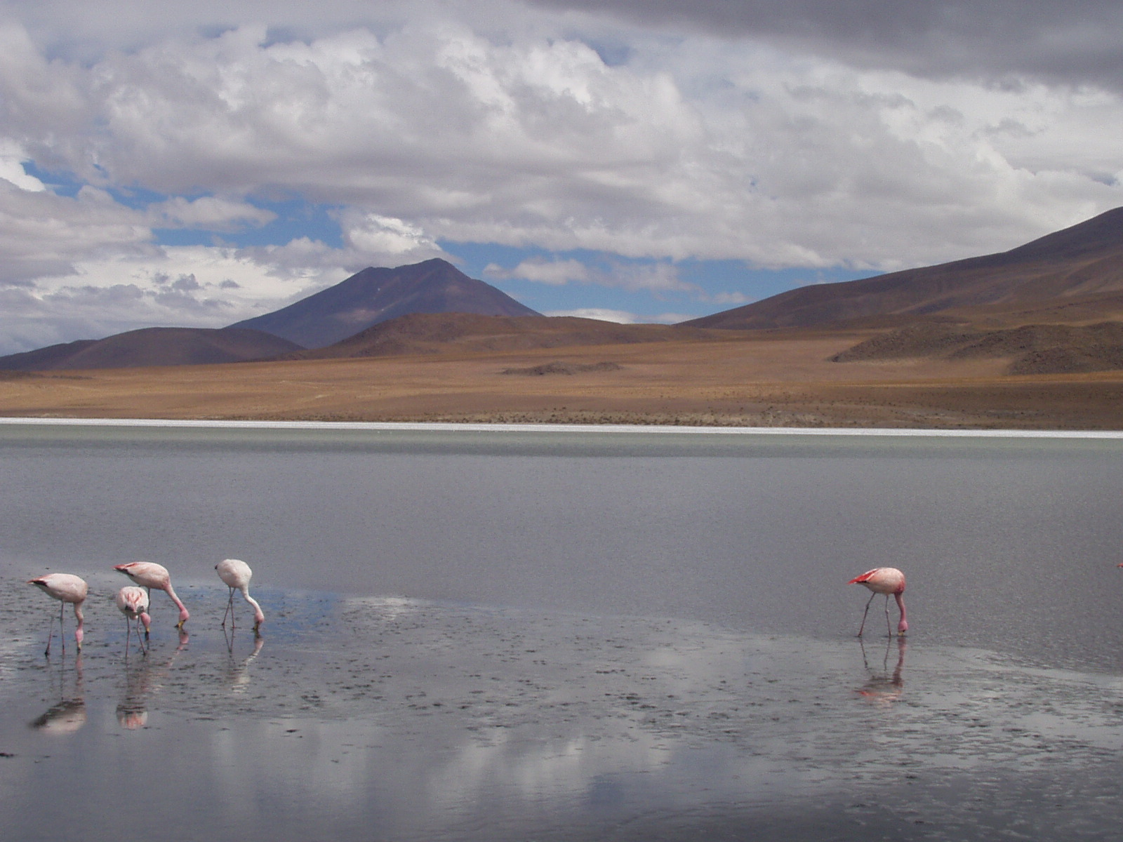
RESPONSABILITE SOCIALE
DES ENTREPRISES
ENSEEIHT
Formation en apprentissage
Lundi 17 octobre 2016
Béatrice JALENQUES-VIGOUROUX
beatrice.jalenques-vigouroux@insa-toulouse.fr
MCF INSA Toulouse

Slide 2
Plan
Séance 3
Mon métier d’ingénieur et la RSE
En tant qu’ ingénieur spécialisé en informatique, c’est quoi ma responsabilité envers la société?
Pourquoi?

Slide 3
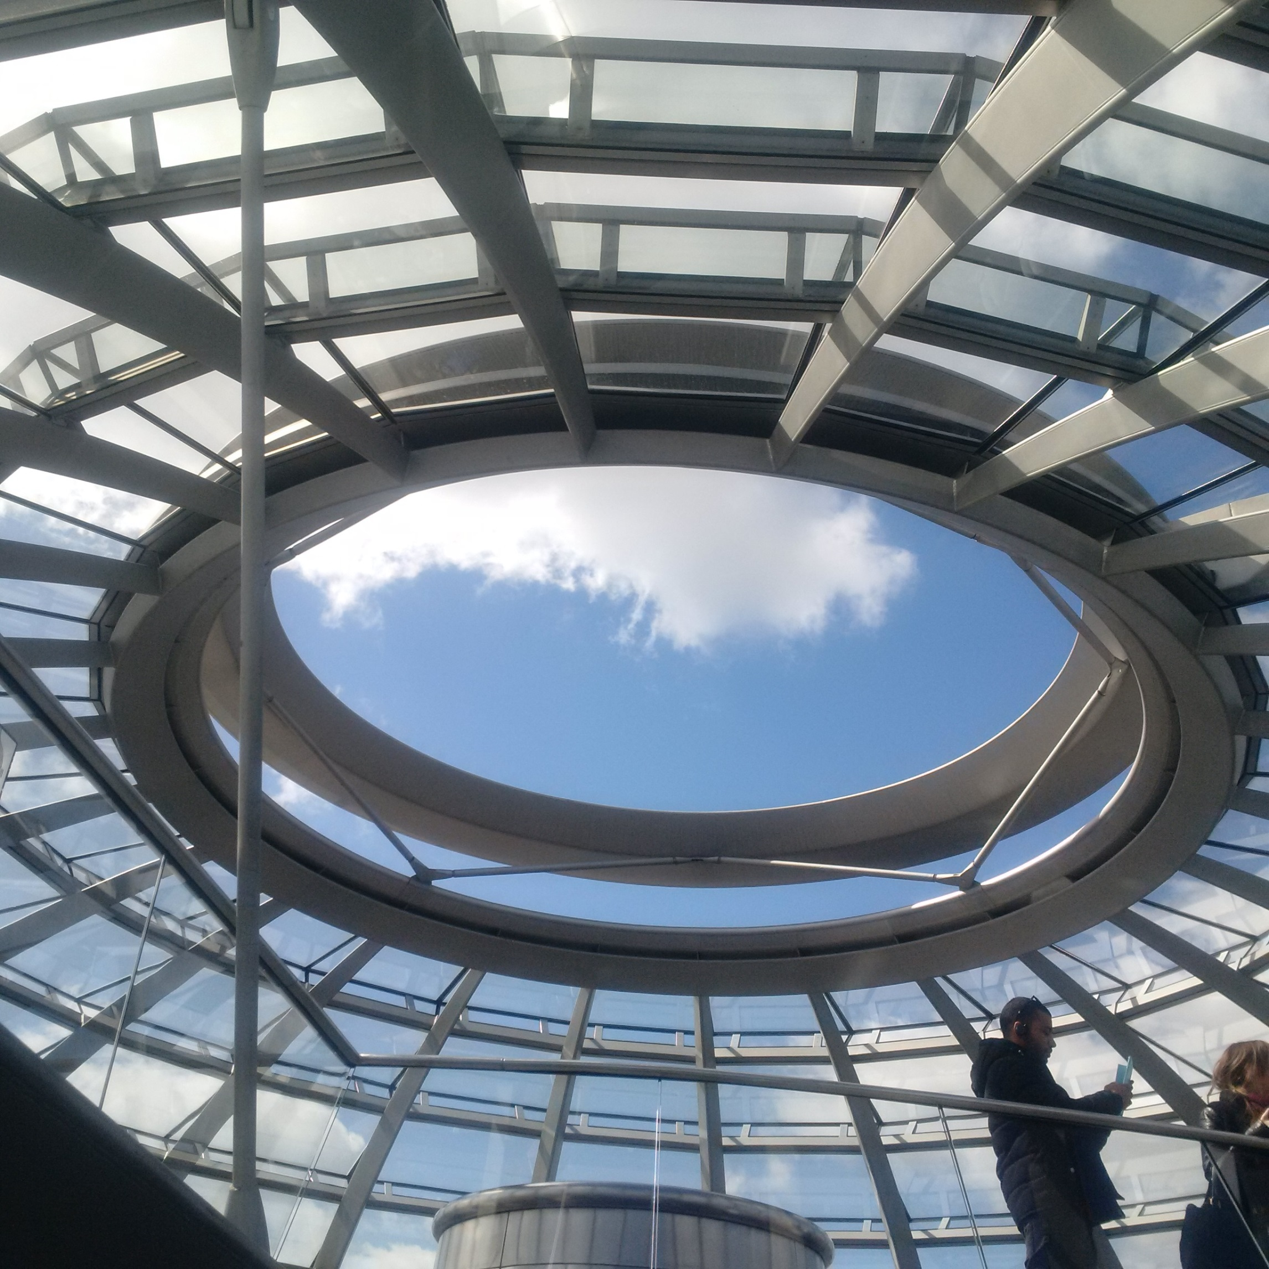
III. Ingénieur et RSE

Slide 4
Les défis du numérique
LA « RUPTURE NUMERIQUE »
Business
Management
Démocratie
Formation

Slide 5
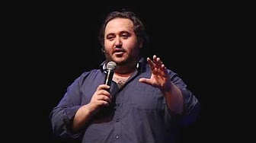
« La Rupture Numérique - On en parle ? » Oussama Ammar - Juillet 2016
https://youtu.be/q66wZ7Oyy1A

Slide 6
Ecole 42
L’édito de Xavier Niel
« Je travaille dans l’Internet depuis 20 ans. Et depuis 20 ans le principal problème de mon métier est toujours le même : comment recruter des talents, comment trouver les développeurs dont nous avons besoin pour concevoir les logiciels qui vont nous permettre de créer des produits innovants. »
« Découvrez la seule école d’informatique entièrement gratuite et peer-to-peer. »

Slide 7
Agence de l’Environnement et de la Maîtrise de l’Energie (ADEME)
Réduire les dépenses énergétiques au bureau
Mieux gérer ses TIC
Analyse du cycle (ACV) de vie d’un papier et d’un mail: la barrière des 10 ans d’archivage
Participer à la lutte contre « l’obsolescence programmée »
Obsolescence = « La notion d’« obsolescence programmée » dénonce un stratagème par lequel un bien verrait sa durée normative sciemment réduite dès sa conception, limitant ainsi sa durée d’usage pour des raisons de modèle économique » (p. 15 Rapport Obsolescence, ADEME, 2012)

Slide 8
Programme ENERGY STAR de la Communauté européenne relatif à l'efficacité énergétique des équipements de bureau
Accord USA /Europe signé en 2006: « Les parties utilisent des spécifications communes d’efficacité énergétique et un label commun afin de définir des objectifs cohérents pour les fabricants et d’optimiser ainsi l’impact de leurs efforts respectifs sur l’offre et la demande de ces types de produits. »
« Le label ENERGY STAR représente le niveau que tout fabricant soucieux de protéger l'environnement doit respecter. »
« La base de données ENERGY STAR vous offre la possibilité de choisir, parmi le groupe d'équipements de bureau ENERGY STAR proposés, les modèles les plus efficaces en terme de rendement énergétique et répondant à vos exigences de performance.»

Slide 9
« Le Conseil national du numérique a pour mission de formuler de manière indépendante et de rendre publics des avis et des recommandations sur toute question relative à l’impact du numérique sur la société et sur l’économie. A cette fin, il organise des concertations régulières, au niveau national et territorial, avec les élus, la société civile et le monde économique. Il peut être consulté par le Gouvernement sur tout projet de disposition législative ou réglementaire dans le domaine du numérique. »

Slide 10
Le numérique au service de
la transition écologique et énergétique
La Fing et l’Ademe signent un partenariat de 3 ans
« L’Ademe, Agence de l’environnement et de la maîtrise de l’énergie et la Fing, association pour la Fondation Internet Nouvelle Génération, s’engagent dans une coopération de trois ans dont l’objectif est de relier concrètement la transition numérique d’une part, la transition écologique et énergétique (TEE) de l’autre. »

Slide 11
Créée en 2000, la Fing aide les entreprises, les institutions et les territoires à anticiper les mutations liées aux technologies et à leurs usages
= nouveau genre de think tank
plus de 300 membres : grandes entreprises, start-ups, laboratoires de recherche, universités, collectivités territoriales, administrations, associations, personnes physiques…
http://www.fing.org

Slide 12
Programme Transitions2
Objectif: “relier concrètement la transition écologique et la transition numérique”
Quand: juin 2015
Qui: Fing, Coalition Climat, GreenIT.fr, Iddri, Ouishare, POC21, Petits Débrouillards, Place to B et Without Model
Comment: plateforme collaborative: www.transitions2.net
Quoi :
des «défis»
des projets collectifs thématiques orientés vers l’action : “Agir Local”, “Mobilités Actives”, “Ecology by Design”, “Innovation Facteur 4”...
http://www.transitions2.net/collection/view/1273/transitions%C2%B2-un-an-apres

Slide 13
« On voit bien que ce débat sur la consommation débouche inévitablement sur la question d’un glissement nécessaire de notre économie consumériste, reposant sur la sur-consommation, au détriment de la planète et des consommateurs, vers une économie de la fonctionnalité où les objets doivent durer le plus possible pour servir au plus grand nombre possible de personnes en répondant plus au besoin qu’au sentiment de possession. » Bruno Genty, président de FNE

Slide 14
Association HOP
« Qu’elle soit esthétique, technologique, technique ou logicielle, l’obsolescence programmée regroupe l’ensemble des techniques visant à réduire délibérément la durée de vie ou d’utilisation d’un produit afin d’en augmenter le taux de remplacement. Elle est devenue l’outil de plus en plus répandu d’une société de consommation insoutenable. En plus de déposséder les individus de leurs droits à un usage durable des biens, ce système de production et de consommation s’appuie sur une extraction de matières premières, d’exploitation de terres et de ressources qui arrive à ses limites. »

Slide 15
Club Informatique des Grandes Entreprises Françaises
créé en 1970
« Éthique et Numérique : quels enjeux pour l’entreprise ? », actes du colloque CIGREF « Questionner le numérique » (28 mars 2014)
Éthique et Numérique : Enjeux et Recommandations à l’intention des entreprises, CIGREF 2014
Éthique et Numérique : une éthique à inventer ? CIGREF 2014
Usage des TIC et RSE : Nouvelles pratiques sociales dans les grandes entreprises – Rapport CIGREF-ORSE Juin 2009
« Ces (deux) rapports traduisent une conviction partagée : l’éthique sert la confiance et la confiance est aujourd’hui un élément de différenciation concurrentielle ! » - CIGREF 2014

Slide 16
Un premier constat
« un fait marquant: la confiance des clients/consommateurs est aujourd’hui en crise. Plus de trois quarts des clients/ consommateurs se révèlent être méfiants vis-à-vis de la gestion et de l’utilisation de leurs données personnelles par les entreprises. (…) La pérennité du succès de l’entreprise numérique repose aujourd’hui, plus que jamais, sur la capacité à co-construire un socle de confiance partagée dans toute «l’entreprise étendue», et à prendre en compte l’acceptabilité sociale. »
Éthique et Numérique : Enjeux et Recommandations à l’intention des entreprises, p. 1

Slide 17
Quelques constats
«Le numérique a en effet un caractère pharmacologique et peut être à la fois potion et poison. »
Éthique et Numérique : Enjeux et Recommandations à l’intention des entreprises, p. 18
«(…) l’éthique du numérique est une éthique à inventer»
Éthique et Numérique : une éthique à inventer ?, p. 5 – propositions de Gilbert Simondon, Du mode d'existence des objets techniques, 1958
«(…) l’anonymat est devenu algorithmiquement impossible »
Arvind Narayanan (informaticien, Université de Princeton) - Cité par Hubert Guillaud (InternetActu.net), «Big Data, une nouvelle étape de l’informatisation du monde», 14.05.13

Slide 18
Solutions proposées
amélioration de la gestion des usages de l’informatique
amélioration de la protection des usagers
notion de « frugalité » :
frugalité des systèmes d’information
frugalité dans l’utilisation des postes de travail
eco conception des logiciels

Slide 19
Les défis écologiques du numérique
ASPECTS PHYSIQUES
Augmenter la vitesse de réactivité des systèmes
Réduire les besoins en énergie: frugalité
Réduire les émissions de Gaz à effet de serre
Réduire les besoins en matériaux non renouvelables: cuivre, métaux rares, etc.
Philippe BIHOUIX, L’Âge des low tech
Réorganiser la logistique de la filière

Slide 20
Les défis écologiques du numérique
ASPECTS SOCIAUX
Supprimer l’obsolescence programmée
Développer l’éthique informatique
Confidentialité des données personnelles, anonymat
Infobésité
Droit à la déconnexion
Droit à l’oubli

Slide 21
Éthique et ingénierie
Christelle DIDIER, Penser l’éthique des ingénieurs, PUF, 2008

Slide 22
Éthique et ingénierie: USA
WHISTLEBLOWING
LOYAUTÉ
DÉSOBÉISSANCE ORGANISATIONNELLE
Etre “CELUI QUI LANCE UNE ALERTE”
Etre “CELUI QUI DENONCE”?

Slide 23
Éthique et ingénierie: Allemagne
Verein Deutscher Ingenieure (= association des ingénieurs allemands) fondée en 1856, parmi d’autres ; l’ingénieur y est vu comme un humaniste
Profondes remises en question suite à la 2e Guerre Mondiale:
la technique peut conduire à la négation absolue de l’humain
dissolution VDI en 1945, trop d’ingénieurs ayant été accusés d’avoir mis leur savoir au service de Hitler

Slide 24
Éthique et ingénierie: France
Une vision élitiste de l’ingénieur (Saint-Simon), vision née au cours du 18e siècle:
1747: Ecole des Ponts et Chaussées
1748: Ecole Royale du Génie de Mézières (école militaire)
1783: Ecole des Mines
1794: Ecole Polytechnique
1829: Ecole Centrale des Arts et Manufactures
2 types d’ingénieurs s’opposent alors:
les diplômés sortis d’école
ceux exerçant la fonction en entreprise

Slide 25
Éthique et ingénierie: France
Contexte français en 2012: 700 000 ingénieurs
Forte différence entre ingénieurs et techniciens
Écoles très variées et nombreuses: 232 établissements agréés par la CTI en 2000
Nombreuses écoles diplômant moins de 100 élèves par an
25 000 diplômés par an en tout

Slide 26
Éthique et ingénierie: France
1957: fusion de divers organismes existants pour former le Conseil National des Ingénieurs Français (CNIF)
1992 : fusion du CNIF avec d’autres organismes pour former le Conseil National des Ingénieurs et Scientifiques de France (CNISF) puis Ingénieurs et Scientifiques de France
organisme indépendant et apolitique
2000 : représentait 450 000 ingénieurs, par le biais d’associations membres, comme celle de l’N7

Slide 27
Éthique et ingénierie: France
Pas de discours sur l’éthique avant la fin du 20e siècle
Une charte éthique en France, depuis 1996 avec une importante révision en 2001, et une autre en perspective
L’Association des Ingénieurs ENSEEIHT l’a signée
C/o Sylvie HENRIC 2 rue Charles Camichel - BP 7122 31071 TOULOUSE CEDEX 7 Tél. : 0534322029
Président : Florent HALBOT (source: site ISF)

Slide 28
Une charte qui peut être mobilisée dans plusieurs sens
Un rappel par l’entreprise de ce que vous devez faire
Un rappel par vous-même de ce que vous acceptez de faire, et de ce que vous refusez de faire dans cette entreprise
Un moyen pour des citoyens de dénoncer certaines pratiques
Un moyen pour les organismes publics, dont la CNIL, de dénoncer certaines pratiques en contradiction avec la Charte

Slide 29
Préambule à la Charte
« Devenues de plus en plus puissantes les techniques apportent de grandes avancées dans la vie quotidienne, dans le devenir de notre société et de son environnement; mais elles sont aussi porteuses du risque de fortes nuisances.
Par ailleurs, tandis que leur complexité les rend difficilement compréhensibles, et que le pouvoir de l’information s'accroît, la désinformation peut conduire l’opinion publique à des sentiments exagérés de sûreté, à des psychoses sans fondement, à des peurs irraisonnées.
Les ingénieurs ont à assumer, en conséquence, un rôle essentiel et double dans la société, d'abord dans la maîtrise de ces techniques au service de la communauté humaine, et aussi dans la diffusion d'informations sur leurs possibilités réelles et sur leurs limites, et dans l’évaluation des avantages et des risques qu’elles engendrent. (…)
Référence pour les ingénieurs, la Charte aidera les élèves-ingénieurs à se préparer à l’exercice de leur métier. Elle permettra que les valeurs qui guident les ingénieurs soient mieux comprises de tous. »

Slide 30
« La Charte annule et remplace l'ancien "code de déontologie" du CNISF. L'appellation "code de déontologie" sera désormais réservée à des documents qui définissent les comportements professionnels corrects dans chacun des métiers d'ingénieurs et dont le non-respect pourrait entraîner l'application de sanctions. »
L’ingénieur dans la société
L'ingénieur est un citoyen responsable assurant le lien entre les sciences, les technologies et la communauté humaine ; il s'implique dans les actions civiques visant au bien commun.
L’ingénieur diffuse son savoir et transmet son expérience au service de la Société.
L'ingénieur a conscience et fait prendre conscience de l’impact des réalisations techniques sur l’environnement. L'ingénieur inscrit ses actes dans une démarche de "développement durable".
L’ingénieur et ses compétences
L'ingénieur est source d'innovation et moteur de progrès.
L’ingénieur est objectif et méthodique dans sa démarche et dans ses jugements. Il s'attache à expliquer les fondements de ses décisions.
L’ingénieur met régulièrement à jour ses connaissances et ses compétences en fonction de l’évolution des sciences et des techniques. L’ingénieur est à l’écoute de ses partenaires; il est ouvert aux autres disciplines.
L'ingénieur sait admettre ses erreurs, en tenir compte et en tirer des leçons pour l'avenir.

Slide 31
L’ingénieur et son métier
L'ingénieur utilise pleinement ses compétences, tout en ayant conscience de leurs limites.
L'ingénieur respecte loyalement la culture et les valeurs de l’entreprise et celles de ses partenaires et de ses clients. Il ne saurait agir contrairement à sa conscience professionnelle. Le cas échéant, il tire les conséquences des incompatibilités qui pourraient apparaître.
L’ingénieur respecte les opinions de ses partenaires professionnels. Il est ouvert et disponible dans les confrontations qui en découlent.
L'ingénieur se comporte vis-à-vis de ses collaborateurs avec loyauté et équité sans aucune discrimination. Il les encourage à développer leurs compétences et les aide à s’épanouir dans leur métier.

Slide 32
L’ingénieur et ses missions
L’ingénieur cherche à atteindre le meilleur résultat en utilisant au mieux les moyens dont il dispose et en intégrant les dimensions humaine, économique, financière, sociale et environnementale.
L’ingénieur prend en compte toutes les contraintes que lui imposent ses missions, et respecte particulièrement celles qui relèvent de la santé, de la sécurité et de l'environnement.
L’ingénieur intègre dans ses analyses et ses décisions l’ensemble des intérêts légitimes dont il a la charge, ainsi que les conséquences de toute nature sur les personnes et sur les biens. Il anticipe les risques et les aléas; il s’efforce d'en tirer parti et d’en éliminer les effets négatifs.
L’ingénieur est rigoureux dans l’analyse, la méthode de traitement, la prise de décision et le choix de la solution.
L'ingénieur, face à une situation imprévue, prend sans attendre les initiatives permettant d’y faire face dans les meilleures conditions, et en informe à bon escient les personnes appropriées.

Slide 33
Comment construire sa propre position?
Réfléchir en amont des problèmes pratiques qui semblent se poser, en intégrant des questions sociales, sociétales, et pas seulement techniques
Intégrer les réflexions des organisations professionnelles
Débattre régulièrement du sujet avec ses pairs et avec des « profanes »

Slide 34
Comment construire sa propre position?
Faire une proposition de charte spécifique à votre domaine en binôme (30 mn)
Debriefing (30 mn)

Slide 35
Conclusion finale
Ingénieur
Comprendre les enjeux du numérique, secteur en « rupture »
Construire sa propre position
Etre capable de dialoguer avec les parties prenantes portant d’autres positions
Un informaticien responsable ?
Un informaticien connecté au monde réel!

Slide 36
F I N

